Slide 1
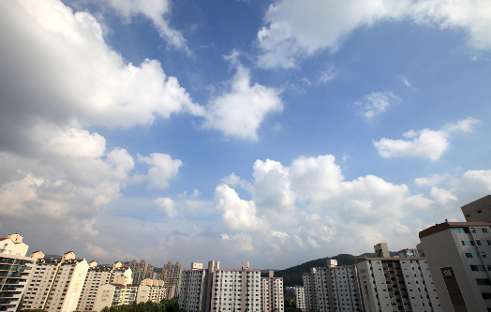
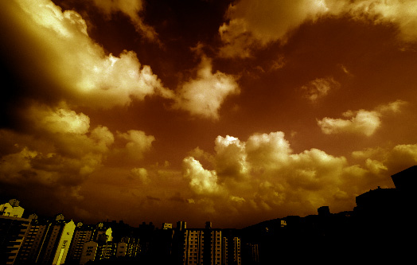
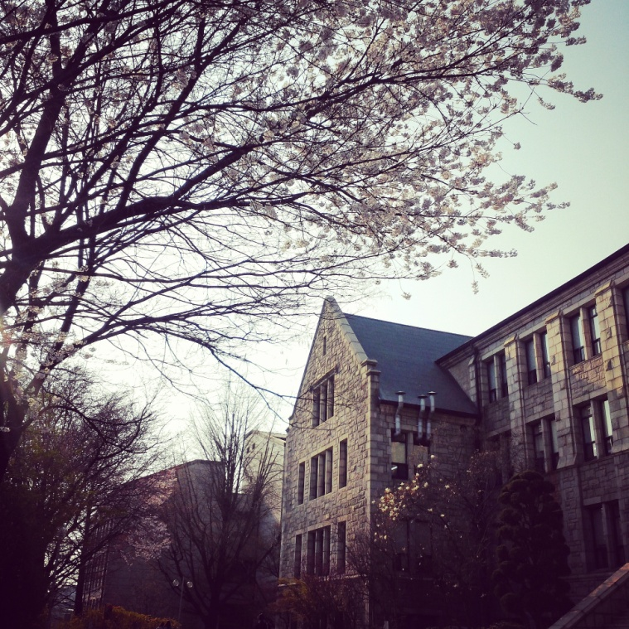
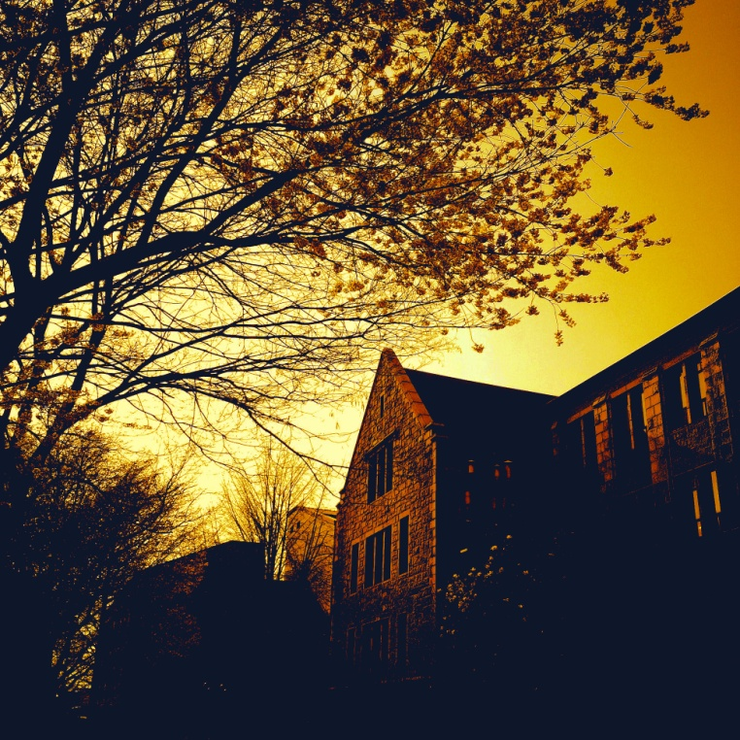
노을지는 실루엣 사진 만들기

Slide 2
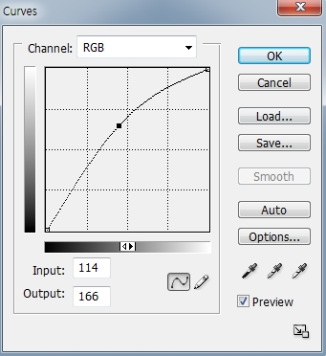
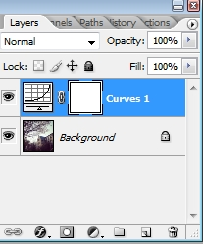
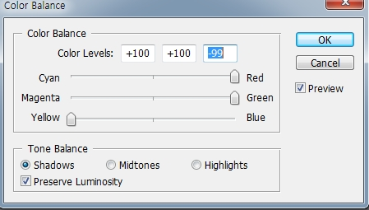
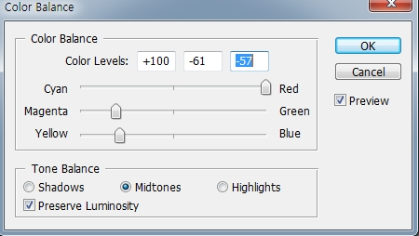
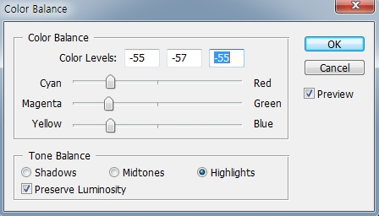
노을지는 실루엣 사진 만들기
파일>open
레이너>new Adjustment layer> Curve>위쪽으로드레그
layer> New Adjustment Layer>Color Balance
Shadow : Cyan(Toward Red), Magenta(Toward Green), Yellow(Toward Yellow)
Midtones: Cyan(Toward Red), Magenta(Toward Left), Yellow(Toward Left )
Highlight: Cyan(Toward Left ), Magenta(Toward Left ), Yellow(Toward Left)

Slide 3
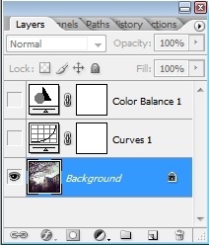
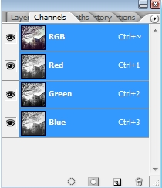
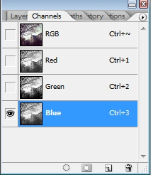
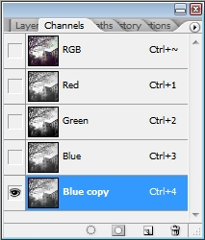
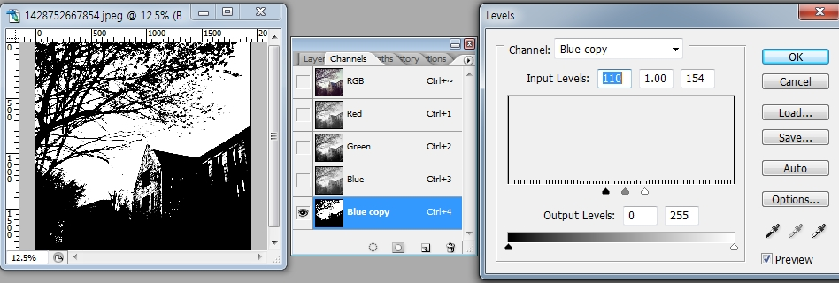
노을지는 실루엣 사진 만들기
실루엣을 만들기 위해,
백그라운드 레이어선택, 백그라운드 눈만 체크 , Curve,Color Balance는 눈 체크 풀고 가야 >채널 선택> blue채널 선택> >blue채널 Drag 해서 create new channel로 끌고가 클릭
- blue copy channel만들어짐
- Blue copy channel위에서> image> adjustment>level 검은 부분과 흰 부분으로 분명하게하기 위해
검은 흰 레벨을 가운데 쪽으로

Slide 4
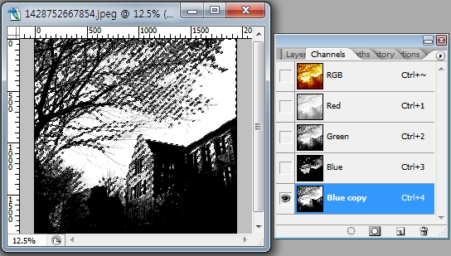
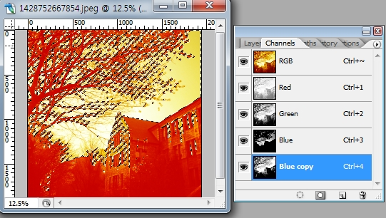
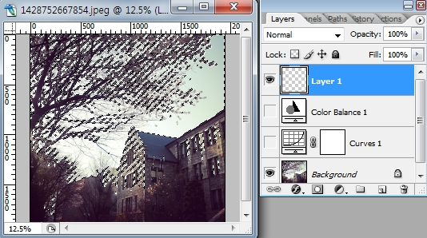
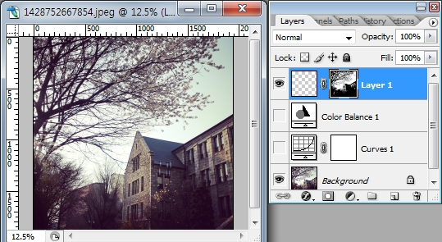
노을지는 실루엣 사진 만들기
CTRL키 누른 채 Blue copy채널을 클릭>RGB채널 클릭
LAYER로 돌아가서 Color balance 위에 새 레이어 추가
At the new layer>Add Layer Mask> Choose mask thumbnail> CtRL+I

Slide 5
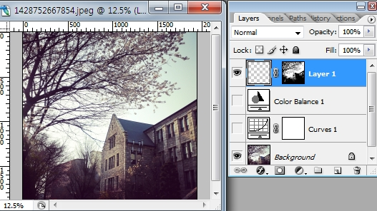
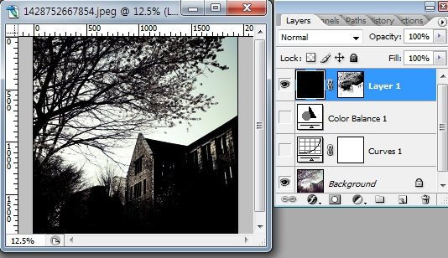
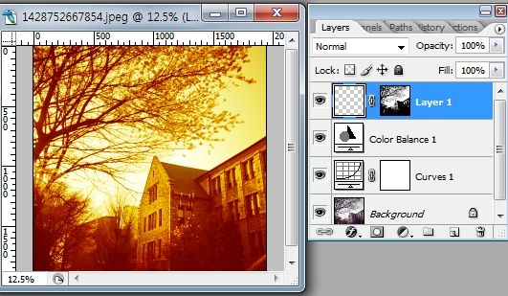
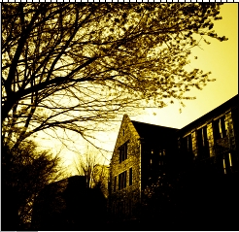
노을지는 실루엣 사진 만들기
그 레이어에 Layer Mask(밑에 두 번째) 마스크 섬네일 선택해서
Foreground:black, background:white> 이미지 섬네일 선택해서 전경색을 검정색으로 채우기 위해> AIT+DELETE
레이어 눈 모두 클릭

